Slide 1
第三章
随机变量的数字特征
§3.5 某些常用分布的数学期望与方差

Slide 2


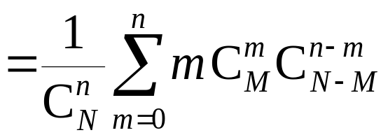

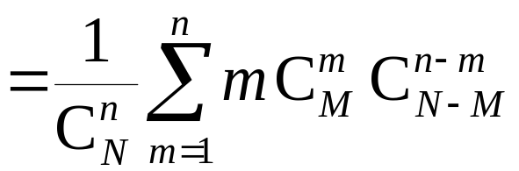
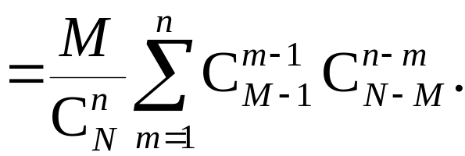

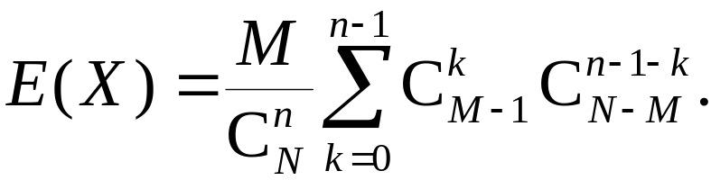
§3.5 某些常用分布的数学期望与方差
 超几何分布
设随机变量
设
得

Slide 3
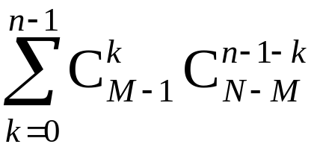
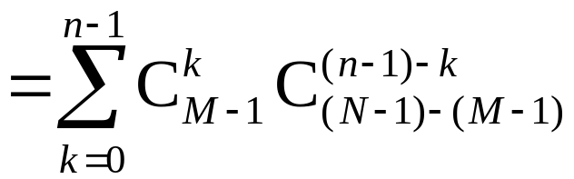
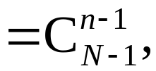
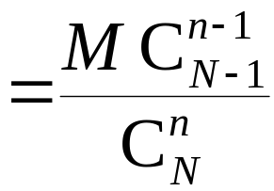
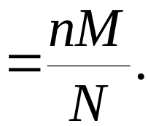

§3.5 某些常用分布的数学期望与方差
由组合数的性质可知
所以有

Slide 4


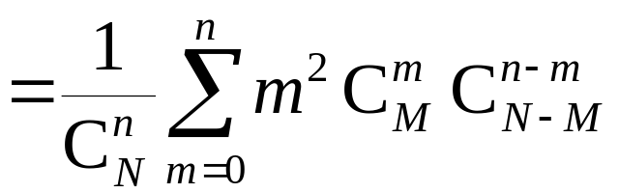

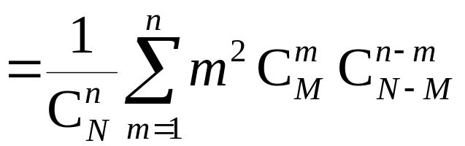
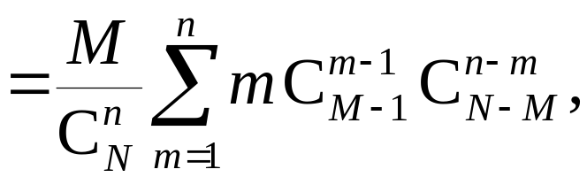
§3.5 某些常用分布的数学期望与方差
为了计算方差
我们先计算

Slide 5
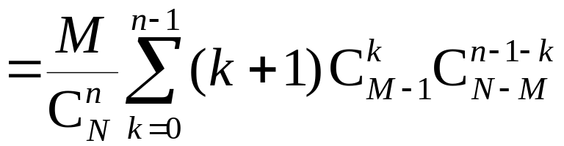
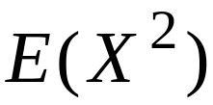
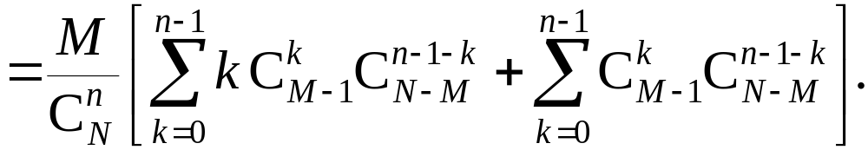
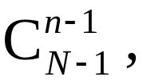
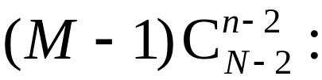
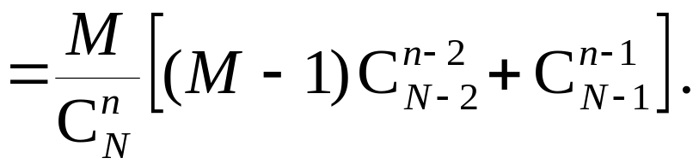
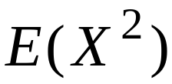
§3.5 某些常用分布的数学期望与方差
设
得
第二个和式等于
与前面计算过程完全类似，
可知第一个和式等于

Slide 6
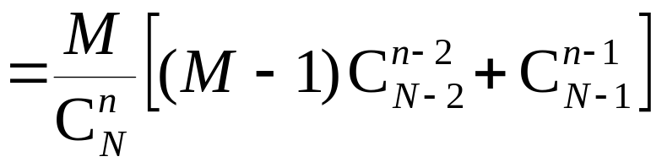
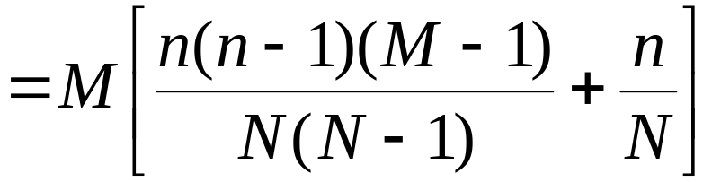
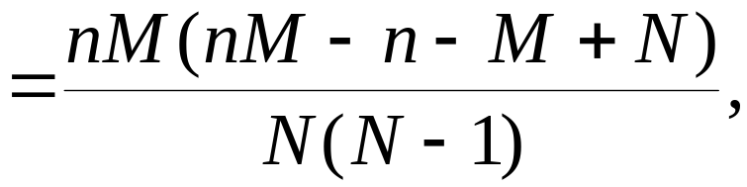
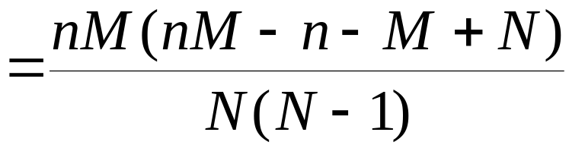
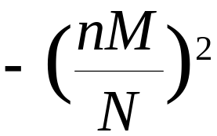

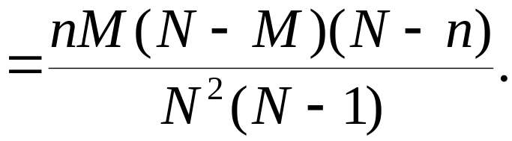

§3.5 某些常用分布的数学期望与方差
由此得
所以

Slide 7


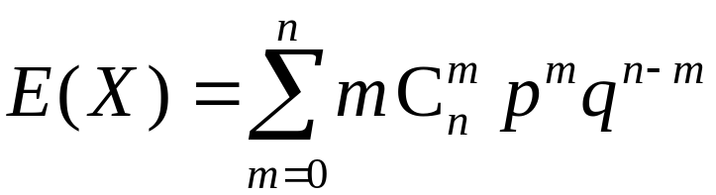
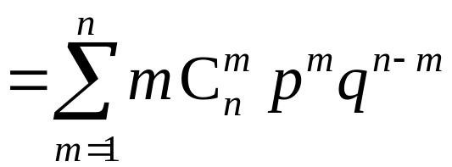
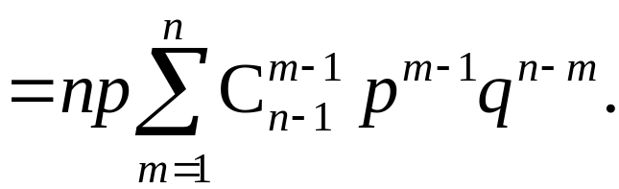
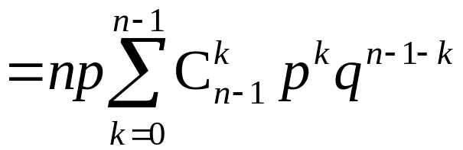





§3.5 某些常用分布的数学期望与方差
 二项分布
设随机变量
服从二项分布
有
设
得
二项分布的数学期望等于参数
与
的乘积.

Slide 8
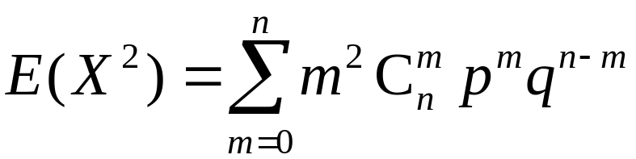
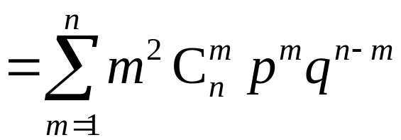
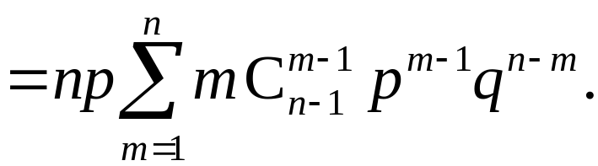
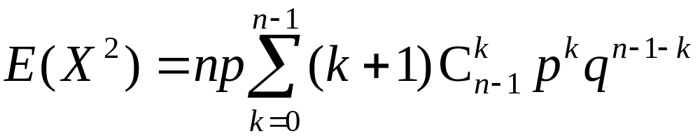
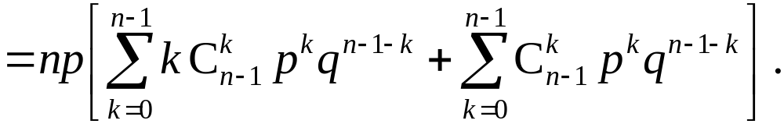
§3.5 某些常用分布的数学期望与方差
为了计算方差
我们先计算
设
得

Slide 9

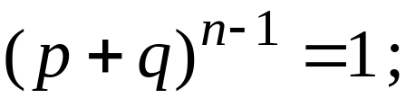




§3.5 某些常用分布的数学期望与方差
与前面的过程完全类似，
可知上式括弧中第一个和
式等于
而第二个和式等于
由此得
所以

Slide 10










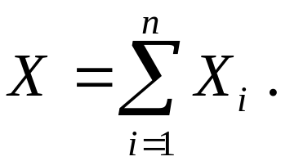
§3.5 某些常用分布的数学期望与方差
二项分布的数学期望和方差还可以用下述方法计算：
如果事件
在每次试验中发生的概率为
则 在
次独立试验中发生的次数
服从
二项分布
现在设 表示事件 在第 次试验中发生的次数，
则 相互独立，
服从相同的
分布，

Slide 11











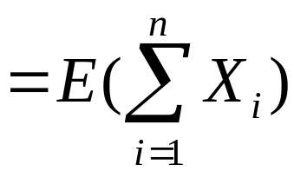
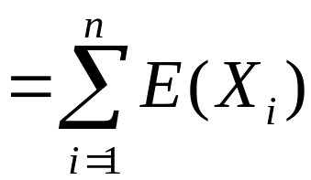


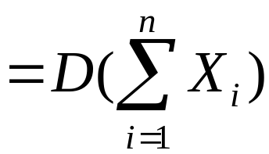
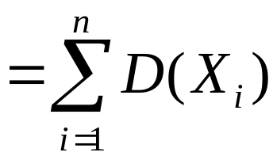

§3.5 某些常用分布的数学期望与方差
的数学期望和方差分别是

Slide 12

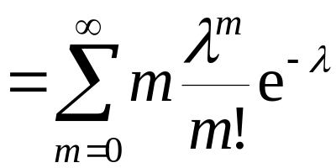
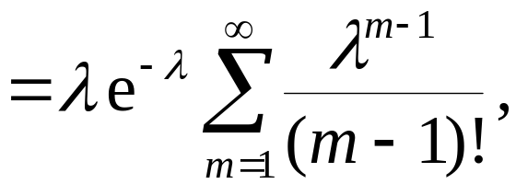

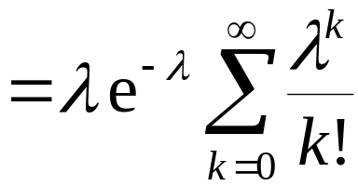



§3.5 某些常用分布的数学期望与方差
 泊松分布
设随机变量
服从泊松分布
我们有
设
得
泊松分布的数学期望就是参数

Slide 13


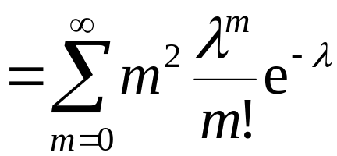
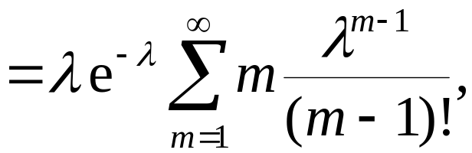
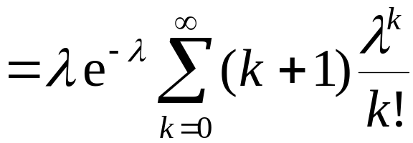
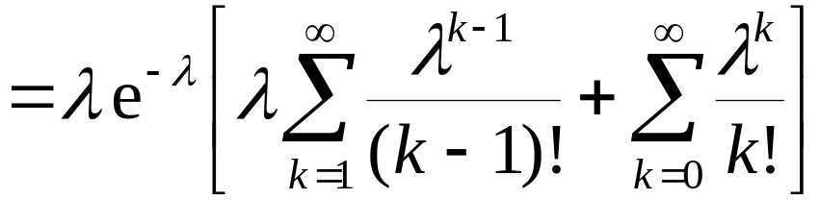



§3.5 某些常用分布的数学期望与方差
为了计算
我们先计算
设
得
所以
泊松分布的方差等于数学期望.

Slide 14

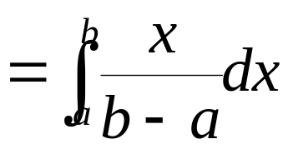
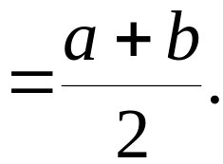
§3.5 某些常用分布的数学期望与方差
 均匀分布
设随机变量
在区间
上服从均匀分布，
均匀分布的数学期望正是随机变量分布区间的中点值.

Slide 15
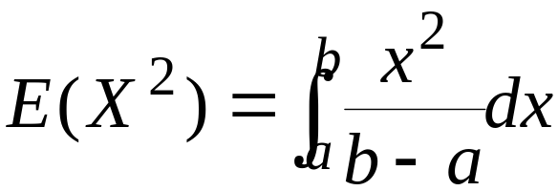




§3.5 某些常用分布的数学期望与方差
为了计算
我们先计算
所以
均匀分布的方差与分布区间长度的平方成正比.

Slide 16







§3.5 某些常用分布的数学期望与方差
 指数分布
设随机变量 服从指数分布
置换积分变量
得
指数分布的数学期望等于其参数
的倒数.

Slide 17







§3.5 某些常用分布的数学期望与方差
为了计算
我们先计算
置换积分变量
得
所以
指数分布的标准差与数学期望相等.

Slide 18








§3.5 某些常用分布的数学期望与方差
常用分布及其数学期望与方差
分布名称
及记号
数学
期望
概率函数或概率密度
方差
分布
二项分布

Slide 19





§3.5 某些常用分布的数学期望与方差
续表
分布名称
及记号
数学
期望
概率函数或概率密度
方差
超几何
分布

Slide 20








§3.5 某些常用分布的数学期望与方差
续表
分布名称
及记号
数学
期望
概率函数或概率密度
方差
泊松分布
几何分布

Slide 21









§3.5 某些常用分布的数学期望与方差
续表
分布名称
及记号
数学
期望
概率函数或概率密度
方差
均匀分布
指数分布

Slide 22






§3.5 某些常用分布的数学期望与方差
续表
分布名称
及记号
数学
期望
概率函数或概率密度
方差
正态分布

Slide 23





§3.5 某些常用分布的数学期望与方差
续表
分布名称
及记号
数学
期望
概率函数或概率密度
方差
分布

Slide 24










§3.5 某些常用分布的数学期望与方差
小 结
熟悉常用分布的数学期望与方差

Slide 25







§3.5 某些常用分布的数学期望与方差
思考题
设 表示10次独立重复射击命中目标的次数,每次
则
的数学期望
射中目标的概率是0.4，
分析：
由题知
所以

